Slide 1




Slide 2

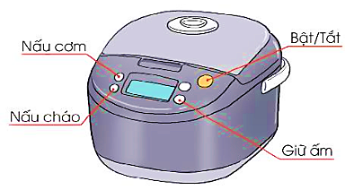
ĐỌC MỞ RỘNG
1. Tìm đọc sách, báo hoặc bản hướng dẫn sử dụng một đồ dùng trong gia đình (ti vi, máy tính, điện thoại,…)

Slide 3
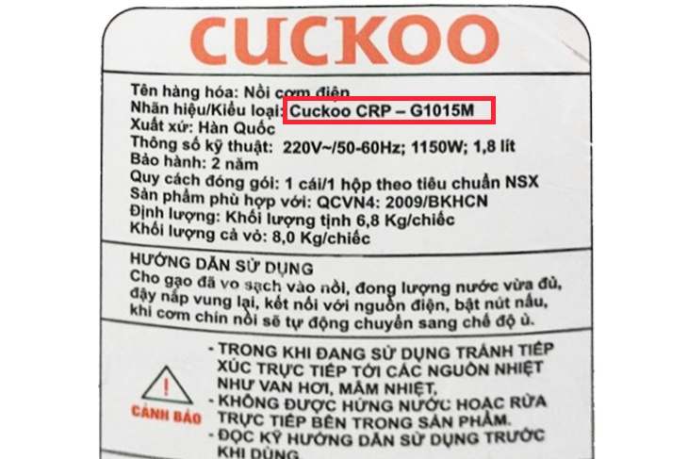

Slide 4



Em tìm đọc cuốn sách đó ở đâu?

Slide 5
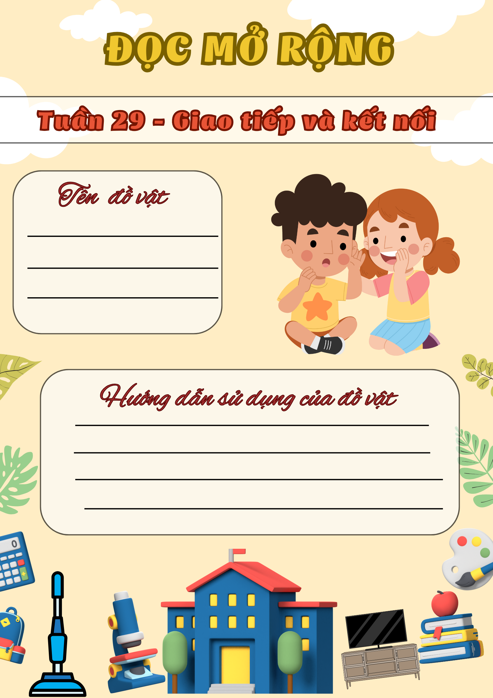
Viết vào Phiếu đọc sách

Slide 6


Qua cuốn sách đó, em biết thêm được điều gì về cách sử dụng một số đồ dùng trong gia đình?

Slide 7



